Slide 1
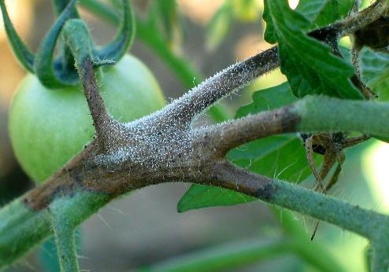
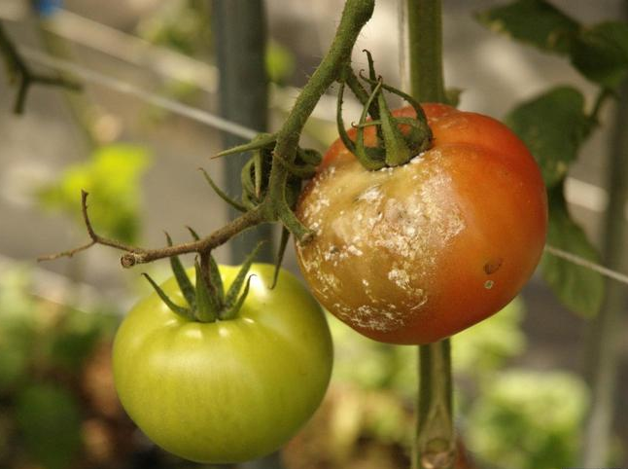
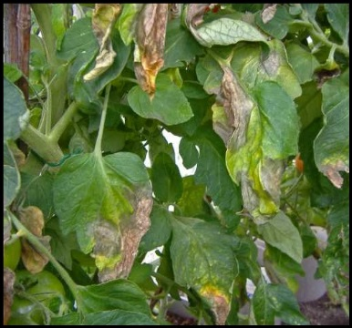
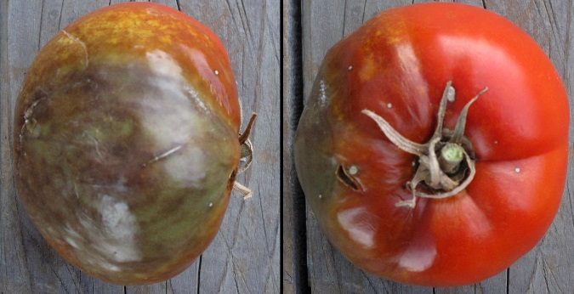
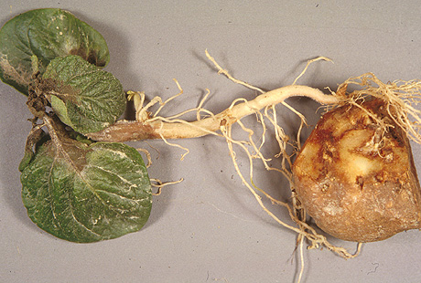
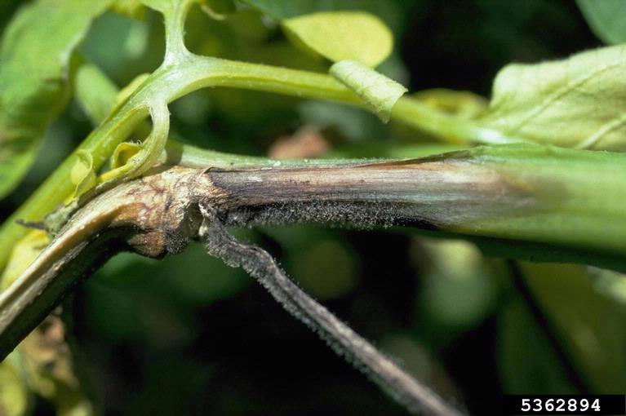
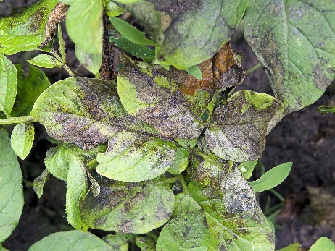
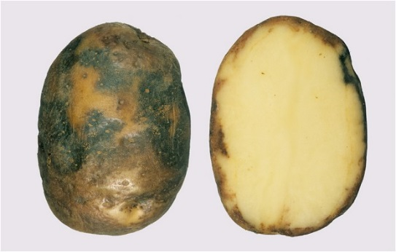
Escola Superior de Agricultura “Luiz de Queiroz” – ESALQ/USP
Fitopatologia Geral - LFT 5710-1
REQUEIMA DO TOMATE E DA BATATA
Felipe Fadel Sartori
Jackellyne Bruna Sousa

Slide 2
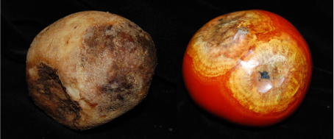
Phytophthora infestans
Requeima ou mela: “queimada por geada”
Não é fungo, é OOMICETO
Entre as doenças mais destrutivas da batata e tomateiro
Velha conhecida dos produtores
Pouco se conhece dos aspectos da biologia de isolados brasileiros do agente causal, e poucas pesquisas foram conduzidas (clima)
(Mizubuti, 2004)

Slide 3
Phytophthora infestans
Pesquisas em laboratórios europeus e dos EUA: Características relativas aos diferentes estádios de desenvolvimento do patógeno
Informações: contribuíram para o melhor entendimento de como o patógeno é capaz de causar DOENÇA
Fatores de ambiente (Patógeno x Genética):
Temperatura
Umidade do ar
Umidade
Radiação solar
(Mizubuti (2004); Dias (2010)

Slide 4
Phytophthora infestans
Pode dizimar uma lavoura em poucos dias
Atenção: Rápida disseminação Ciclo de infecção: 4 a 5 dias
Esporângios:
Umidade relativa (acima de 90%)
Temperatura entre 18 a 22°C
Intensidade luminosa
Resistência do hospedeiro
Encontrados no ar: todas as épocas do ano
Epidemias: qualquer época
Qualquer estádio de desenvolvimento da cultura
(Mizubuti (2004); Dias (2010)

Slide 5
Importância da Doença
Mais de 6 bilhões de dólares em perdas e custos na produção
Qualquer fase do desenvolvimento
Afeta todos os órgãos aéreos
Folhagem destruída
Tubérculos, hastes e pecíolos podem ser infectados (preferencialmente tecidos jovens)
Organismo heterotálico: 2 grupos de compatibilidade (A1 e A2)
Presente o ano todo
Sobrevivência em resto de cultura: inferior a 60 dias
(Reis, 2010)

Slide 6
Importância da Doença
Semelhança com fungos: Reprodução
Reprodução sexuada (oósporos) e assexuada
Oósporos:
Sobrevivem no solo na ausência de uma planta hospedeira viva (reprodução sexuada)
Grande número de raças fisiológicas
População muito diversificada (controle)
Brasil: somente assexuada:
Brasil: US-1 (tomate) e BR-1 (batata)
Entender a biologia
(Reis, 2010)

Slide 7
Importância da Doença
Populações brasileiras se diferem dos outros países:
Reprodução
Forma
Condições climáticas
Clima temperado X clima tropical
Países de clima temperado:
Temperaturas: afetam sobrevivência
Impossibilitam o cultivo de plantas hospedeiras
N° esporos para iniciar as epidemias é baixo
Brasil: Ausência de invernos rigorosos
Sobreviência (temperaturas amenas)
Mais de 1 cultivo/ano
(Reis, 2010)

Slide 8
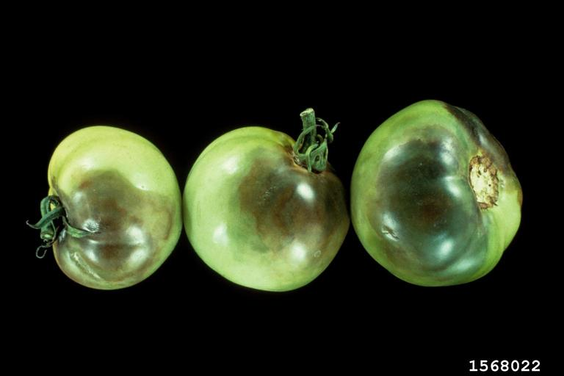
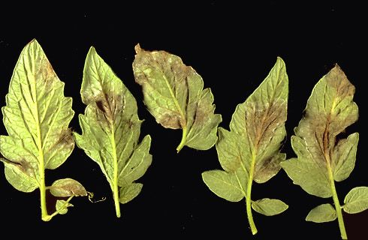
Tomate (Solanum lycopersicum)

Slide 9
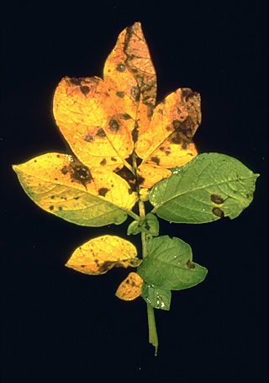
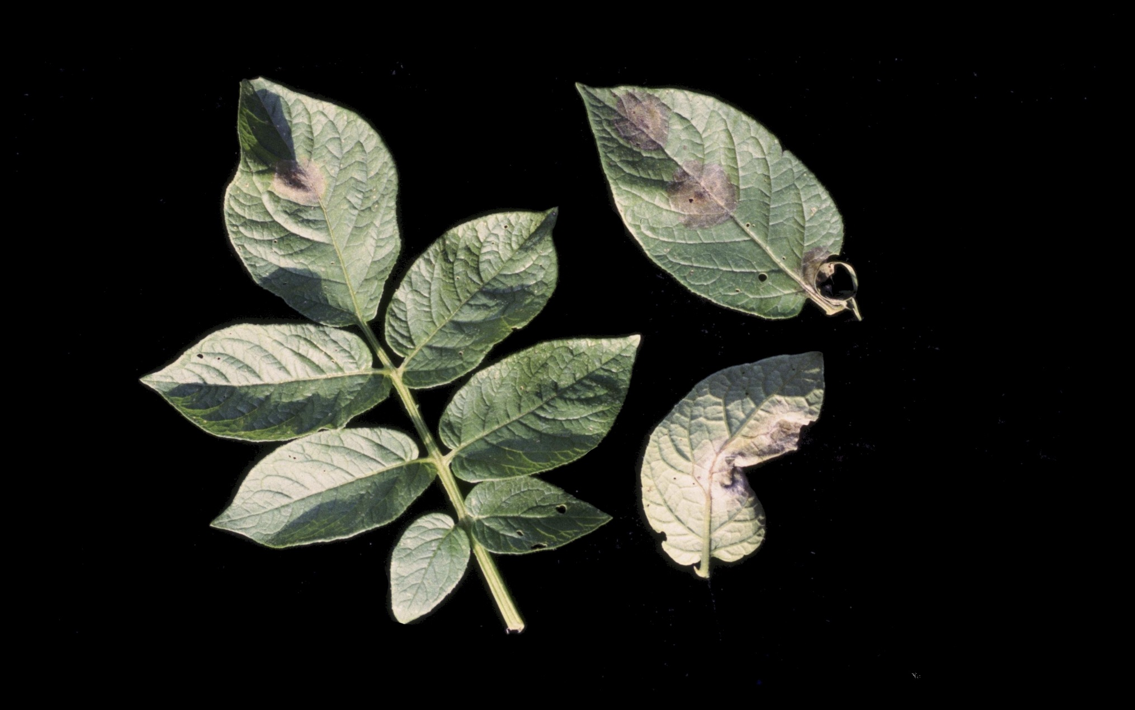
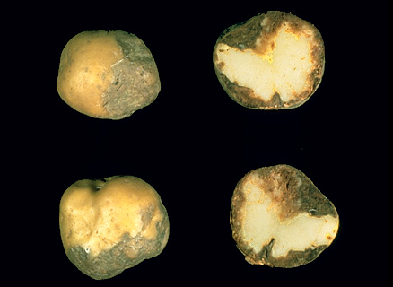
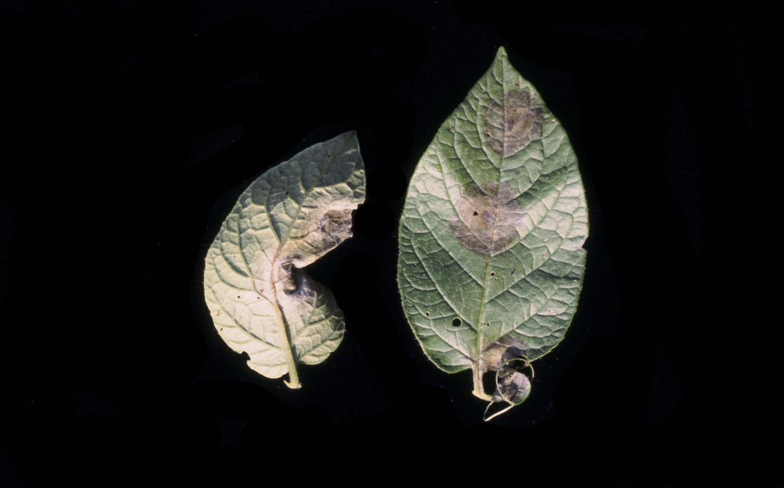
Batata (Solanum tuberosum)

Slide 10
Importância da Doença: Prejuízos
Danos Variam de 10 a 100%
Grau de suscetibilidade da cultivar
Agressividade do patógeno
Condições climáticas
Medidas de manejo pelos produtores
Diretos:
Patógeno ataca e destrói a cultura
Redução na produtividade
Pulverizações frequentes de fungicidas
Custo de produção
Exposição: aplicadores, consumidores e ambiente
Indiretos:
produção das culturas em regiões favoráveis
Restrição ao uso de determinados fungicidas
(Reis, 2010)

Slide 11
Importância da Doença
Agente patogênico e Doença “Reemergentes”
Cinco atributos do patógeno que merece ATENÇÃO constante:
Tragédia histórica: Fome da batata na Irlanda
Devastação do patógeno em novos locais e intensidade
Populações do oomiceto no mundo estão em fluxo (gestão)
Revolução genômica Progresso na compreensão
Muitas perguntas sem respostas convincentes
(Fry et al., 2015)

Slide 12
Significado Histórico
Convergências e controvérsias:
Centro de Origem:
Meados do século 19
Origem: Andes na América do Sul/ Europa/México
Fome Irlandesa:
Goodwin et al. linhagem clonal de US-1 do patógeno
Dominância no mundo todo: meados e final do século 20
Análises de herbário: US-1 não estava presente em 1845
Genótipo: HERB-1
(Fry et al., 2015)

Slide 13
Importância da doença
Epidemia surpreendentemente Grave:
Emergente: Repetidas ocorrências da doença em todo o mundo
Estados Unidos e Canadá:
Últimas 4 décadas: Requeima Severa (1994-1995 e 2009)
Década de 90: México Patógeno agressivo e resistente ao metalaxil foram introduzidas
1995: $ 30 milhões
25% mais aplicações de Fungicidas
2009: pandemia tomates, produtos orgânicos e casas de vegetação, agricultores orgânicos 100% perda
Pandemia: Não Patógenos agressivos e clima favorável
Sim Distribuição massiva de amostras contaminadas vendidas no varejo nos EUA
(Fry et al., 2015)

Slide 14
Importância da doença
Pandemia: gerar dados exatos sobre as populações e P. infestans em tempo real
EUA e Ministério da Agricultura: permitiram as análises
Amostras foram enviadas para laboratório de análises e devolvidas
Informações consistentes e resistência rara a fungicidas e hospedeiro Ajudar produtores nos planos de manejo
(Fry et al., 2015)

Slide 15
Importância da doença
Características fenotípicas das linhagens clonais mais comuns detectados nos Estados Unidos em 2009 para 2014
(Fry et al., 2015)

Slide 16
Importância da doença
Sudoeste da Índia:
46000 ha de tomate de mesa (2007)
2009-2010: graves epidemias da requeima no tomate
100% de Perdas
Ensaios com marcadores moleculares
Migração de patógenos agressivos: Responsável pelo aumento da gravidade da doença
Importações em Toneladas de sementes de batata com linhagem dominante (2009)
Requeima é uma doença reemergente no país
(Fry et al., 2015)

Slide 17
Importância da doença
Tunísia:
Gravidade inesperada da requeima no Norte Africano
1° Década do século 21
Uma linhagem clonal (NA-01) foi dominante no tomate
Não foi determinado existência ou não de população sexual da P. Infestans
(Fry et al., 2015)

Slide 18
Importância da doença
Outros locais:
Chile, China, Oman e Nigéria
Chile: Década de 50, muito grave em 2005
China: Líder mundial em produção de batata
Em 1996: detectados linhagem dominante
Oman e Nigéria: 2012-2013: casos graves de requeima
Número de ocorrências inesperadas é desconhecido
Cada um dos locais: Requeima é de fato uma doença reemergente
(Fry et al., 2015)

Slide 19
Mudanças nas populações de P. Infestans no mundo
Presença ou ausência de recombinação sexual:
Enorme fator na Epidemiologia da requeima
Reprodução sexual: Novos genótipos do patógeno com características inesperadas
Receio: Fonte do patógeno no solo poderia levar a epidemias anteriores e mais comuns
Hannukkala et al. (2007): Descobriram que o surto da requeima de 1998 para 2002 foi 17 vezes maior que nos anos anteriores
Ocorreram de 2 a 4 semanas mais cedo
Clima: aumento de dias chuvosos
Solo: fonte de inóculo
Epidemias: começam mais cedo
(Fry et al., 2015)

Slide 20
Olhando para o Futuro!
Recentes avanços em isolados de P. infestans: melhoram a capacidade de identificação rápida da doença
Recomendações na gestão nas culturas de: Batata e Tomate
USAblight: informações disponíveis
https://usablight.org/
Papel do ambiente
Resistência dos produtos químicos
(Fry et al., 2015)

Slide 21
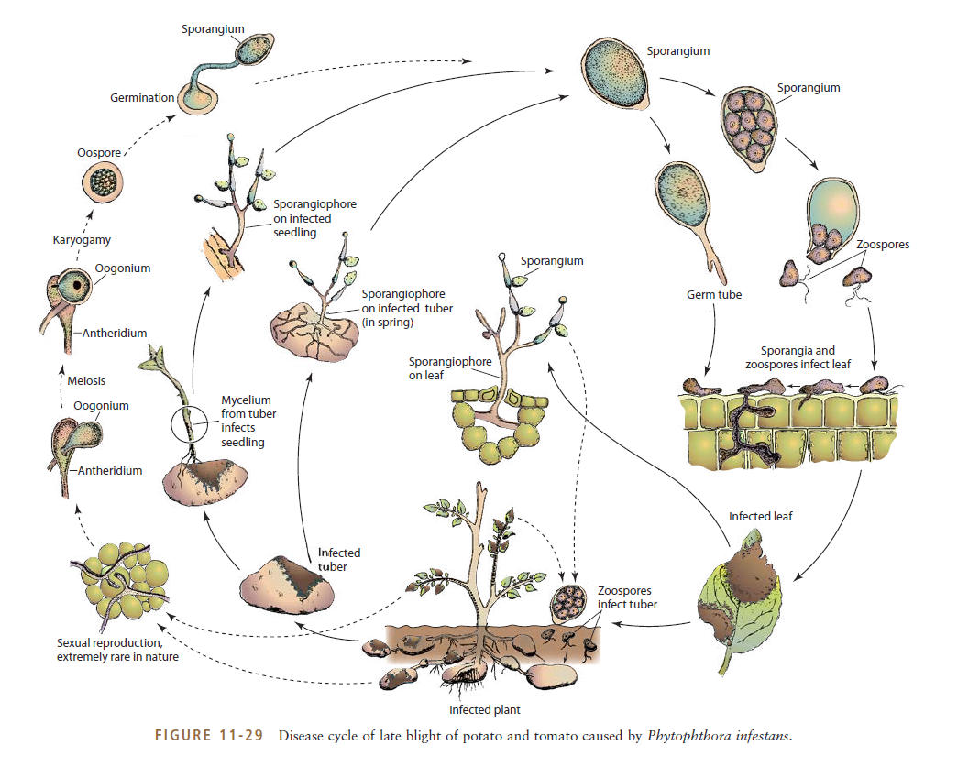
Ciclo Phytophthora infestans
(Agrios, 2004)
DISPERSÃO
S
O
B
R
E
V
I
V
Ê
N
C
I
A
REPRODUÇÃO
I
N
F
E
C
Ç
Ã
O
COLONIZAÇÃO

Slide 22
Ciclo Phytophthora infestans
(Agrios, 2004)
DISPERSÃO
S
O
B
R
E
V
I
V
Ê
N
C
I
A
REPRODUÇÃO
I
N
F
E
C
Ç
Ã
O
COLONIZAÇÃO

Slide 23
Manejos da requeima em Batata e Tomate
Manejo diversificado (Integrado?)
Qualidade de sementes e mudas
Resistência varietal
Manejos culturais
Controle biológico
Controle químico
Monitoramento
Sistemas orgânicos
Exemplo prático

Slide 24
1. Qualidade de sementes e mudas
1ª preocupação
Sanidade
Evitar inóculo
(Tofoli, 2004; Schumann & D’Arcy, 2005; Reis 2010; Stone, 2014)

Slide 25
2. Resistência Varietal
Nenhuma variedade totalmente resistente para tomate e batata (Abreu et al., 2008; Reis, 2010)
Problemas: resistência à algumas raças e não a outras (McGrath, 2015; Fry et al., 2015) → Race specific resistance _{(Nowicki et al., 2012)}
Tomate: Iron Lady Variety (Cornell University)

Slide 26
3. Manejos culturais
Local e época de plantio
Rotação de culturas
Aumento da montoa
Eliminação de restos culturais
(Schumann & D’Arcy, 2005; Kirk et al., 2013)

Slide 27
4. Controle biológico
Aplicações foliares em batata de Bacillus subtilis e Trichoderma harzianum _{(Stephan et al., 2005)}
Tratamento de tubérculos e aplicações foliares de Trichoderma atroviride _{(Al-Mughrabi, 2008)}
&
Superiores ao tratamento controle, inferiores à tratamentos com cúpricos e clorotalonil

Slide 28
5. Controle químico
Preventivo
Início na emergência e sequencial (4-10 dias) ?
Contato (cúpricos, mancozeb, metiram, clorotalonil, fluanizam, estanhados)
Translaminar (dimetomorfe, cimoxanil, piraclostrobina, fenamidone, famoxadone)
Sistêmicos (propamocarb, iprovalicarb, metalaxil-M)
Resistência: fenilamidas _{(Nowicki et al., 2012)}
(Reis, 2010)

Slide 29
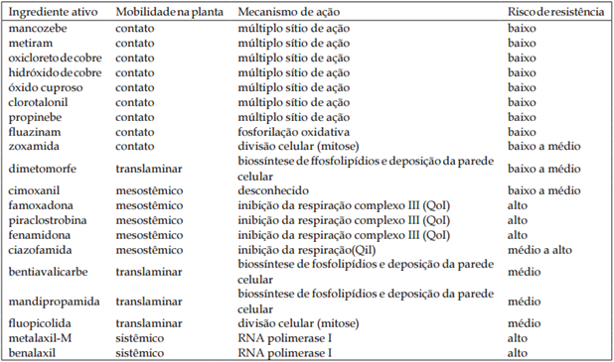
5. Controle químico
(Tofoli et al., 2013)

Slide 30
6. Monitoramento
Umidade, molhamento foliar e temperatura _{(Reis, 2010)}
Avaliações de campo (Schumann & D’Arcy, 2005; Stone, 2014)
Sistemas de alerta (Blitecast, Simcast, Prophy…) _{(Tofoli et al., 2013)}
Smith period _{(Nowicki et al., 2012)}

Slide 31
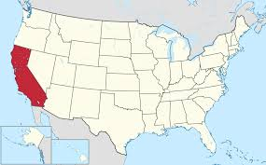
7. Sistemas orgânicos
1
3
Clima
Manejo de irrigação
Cultivo protegido ?
(Stone, 2014)

Slide 32
8. Exemplo Prático
Israel Nardin – Gerente de produção HF grupo Rocheto
Preventivamente
Protetores: mancozebe, clorotalonil. metiram, captana, etc
Misturas: mancozebe + cimoxanil, clotalonil + cimoxanil, clorotalonil + melataxil, mandiopramida, propamorcarbe
Com a presença da doença ou condições muito favoráveis: propomocarbe + flupicolide, fluazinam + bentiavalicarb, dimetomorfe

Slide 33
Referências Bibliográficas
AL-MUGHARABI, K. 2008. Biological Control of Phytophthora infestans of Potatos using Trichoderma atroviride. Pest Technology. 2:104-108. Disponível em: http://www.globalsciencebooks.info/Online/GSBOnline/images/0812/PT_2(1&2)/PT_2(2)104-108o.pdf
FRY, W. E., BIRCH, P. R. J., JUDELSON, H. S., GRUNWALD, N. J. DANIES, G., EVERTS, K. L., GEVENS, A. J., GUGINO, B. K., JOHNSON, D. A., JOHNSON, S. B., MCGRATH, M. T. MYERS, K. L., RISTAINO, J. B., ROBERTS, P. D., SECOR, G., SMART, C. D. 2015. Five Reasons to Consider Phytophthora infestans a Reemerging Pathogen. Phytopathology. 105: 966-981.
KIRK, W., WHARTON, P., HAMMERSCHMIDT, R., ABUL-EL SAMEN, F., DOUCHES, D. 2013. Late Blight. Michigan Potato Diseases. Disponível em: http://www.potatodiseases.org/lateblight.html
NOWICKI, M., FOOLAD, M. R., NOWAKOWSKA, M., KOZIK, E. U. 2012. Potato and Tomato Late Blight Caused By Phytophthora infestans: An Overview of Pathology and Resistance Breeding. Plant Disease. 96:4-17
PUJARI, S. Main Genus: Phytophthora and Pythium are most important in Family Pythiaceae. Your Article Library: The next generation library. Biology. 2016.
REIS, A. Requeima: doença destrutiva e comum ao tomateiro e à batateira. Brasília: Embrapa Hortaliças. 2010. Disponível em: http://www.cnph.embrapa.br/paginas/serie_documentos/publicacoes2010/cot_78.pdf
SALVO, S. e YOSHIMURA, A. Sanidade Vegetal: Requeima (Phytophthora infestans) em batata e tomate. Fitossanidade , Nutrição Vegetal, Manejo e Genética/ Jornal Dia de Campo. 2012.
SCHUMANN, G.L. and C. J. D’Arcy. 2000. Late blight of potato and tomato. The Plant Health Instructor. DOI: 10.1094/PHI-I-2000-0724-01. Updated 2005. Disponível em: http://www.apsnet.org/edcenter/intropp/lessons/fungi/oomycetes/Pages/LateBlight.aspx
STEPHAN, D., SCHIMITT, A., CARVALHO, S. M., SEDDON, B., KOCH, E. 2005. Evaluation of biocontrol preparations and plant extracts for the control of Phytophthora infestans on potato leaves. European Journal of Plant Pathology. 112: 235-246.
STONE, A. 2014. Organic Management of Late Blight of Potato and Tomato (Phytophthora infestans). EOrganic. Disponível em: http://articles.extension.org/pages/18361/organic-management-of-late-blight-of-potato-and-tomato-phytophthora-infestans
TOFOLI, J. G. Requeima da batata.2004. Revista cultivar. Disponível em: http://www.biologico.sp.gov.br/artigos_ok.php?id_artigo=14
TOFOLI, J. G., MELO, P. C. T., DOMINGUES, R. J., FERRARI, J. T. 2013. Controle da requeima e pinta preta da batata por fungicidas: conceitos, evolução e uso integrado. 75:41-52. Disponível em: http://www.biologico.sp.gov.br/docs/bio/v75_1/tofoli2.pdf

Slide 34
OBRIGADO!
felipefsartori@gmail.com
Jackellyne_bruna@hotmail.com

